Slide 1

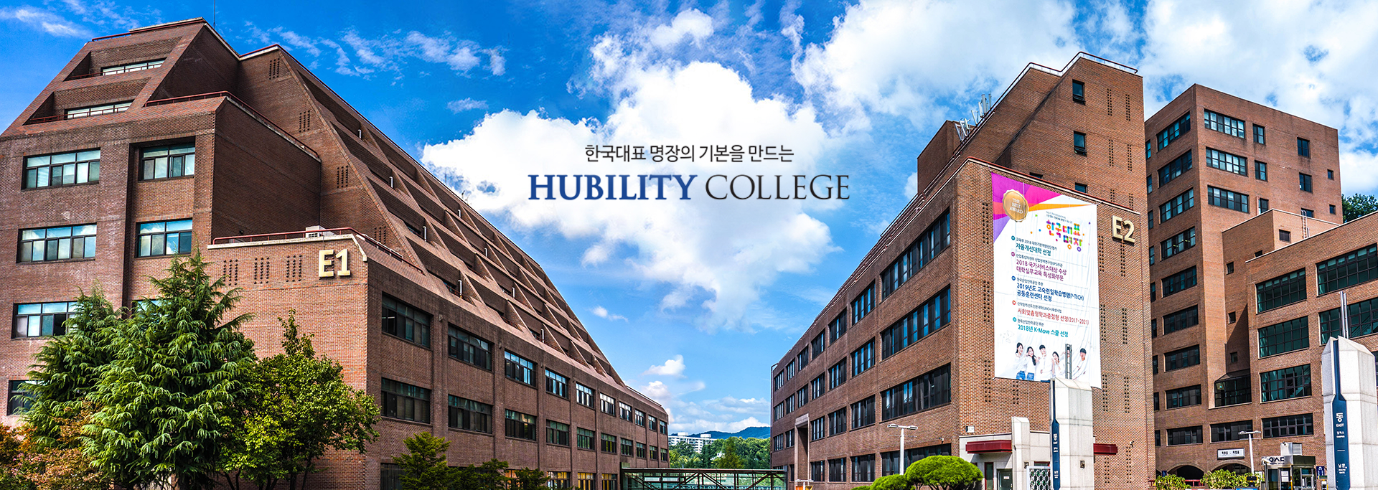
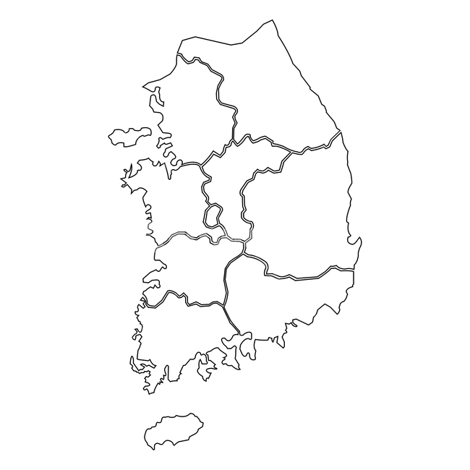



It's a challenge
대전의 중심
보건의료행정과
Department of Health & Medical administration

Slide 2


명품 “보건의료행정과”
Department of Health & Medical administration

Slide 3

It's a challenge
보건의료행정과
인류가 존재하는 한 마지막까지 남아 있을 직업은?
보건의료분야 100%취업 목표!!
4차 혁명시대 대응!!
융복합형 보건의료행정 전문가 양성!!
보건의료행정과 Department of Health & Medical administration

Slide 4
학생 및 교수 현황
1. 학생 : 1학년, 2학년
2. 교수 : 전임교수 4명, 외래(겸임) 교수 10명, 총 14명
구분 | 성 명 | 담당 교과목 | 연구실
학과장 | 송 영 수 | 공중보건학 | E2 309
전임교수 | 양 진 기 | 의학용어, 병리학, 의료질관리 | E2 303-1
초빙교수 | 김 기 태 | 병원조직인사관리 | E2 308
외국인교수 | Robert Phillip | 의료영어회화 | E2 508
겸임교수 | 박 정숙 | 국민건강보험론 | -
외래교수 | 신 재 순 | 보건의료정보분석실습 | -
 | 송 문 주 | 보건의료정보관리학 | -
 | 오 웅 영 | 의학용여 | -
 | 이 승 진 | 전산학 | -

Slide 5
학생 및 교수 현황
1. 학생 : 1학년, 2학년
2. 교수 : 전임교수 4명, 외래 교수 10명, 총 14명
구분 | 성 명 | 담당 교과목 | 연구실
외래교수 | 김 진 석 | 병원마케팅 | -
 | 이 주 현 | 병원코디네이터 | -
 | 손 민 희 | 건강보험심사청구 | -
 | 장 주 동 | 의료질관리 | -
 | 조 정 훈 | 병원마케팅 | -
행정조교 | 이햇빛 | 행정업무 | E2 303

Slide 6
It's a challenge
보건의료행정과 연혁
1. 2004년 : 우송공업대학 의료복지계열(병원행정, 보건위생 전공) 총 150명
2. 2007년 : 우송정보대학 병원행정과 총 120명
3. 2008년 : 우송정보대학 병원행정과 총 80명
4. 2010년 : 우송정보대학 병원행정과 총 90명, 취업분야 : 병원행정(원무과)분야로 특화
5. 2021년 : 우송정보대학 보건의료행정과 총 80명
취업분야 : 보건행정(보건직 공무원 및 공공기관) + 병원행정(원무) 분야로 확대
6. 2022년 : 우송정보대학 보건의료행정과 총 40명
7. 2023년 : (간호조무사반 개설)
8. 2024년 : 우송정보대학 보건의료행정과 총 50명

Slide 7
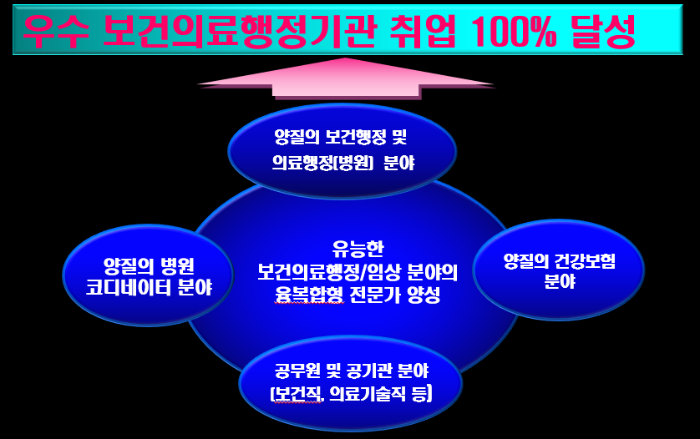
It's a challenge
교육 목표
보건의료행정과 Department of Health & Medical administration

Slide 8
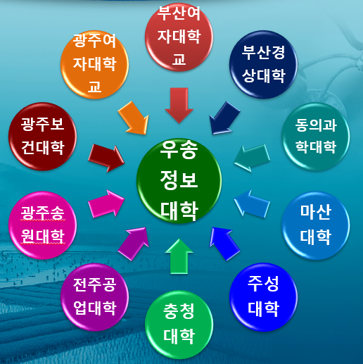
학과 특성화 현황
의료(병원)행정 + 임상 분야의 융복합형 전문가 양성
다양한 벤치마킹을 통한 우수 교육과정 운영

Slide 9

학과 지속가능 성장 전략

Slide 10
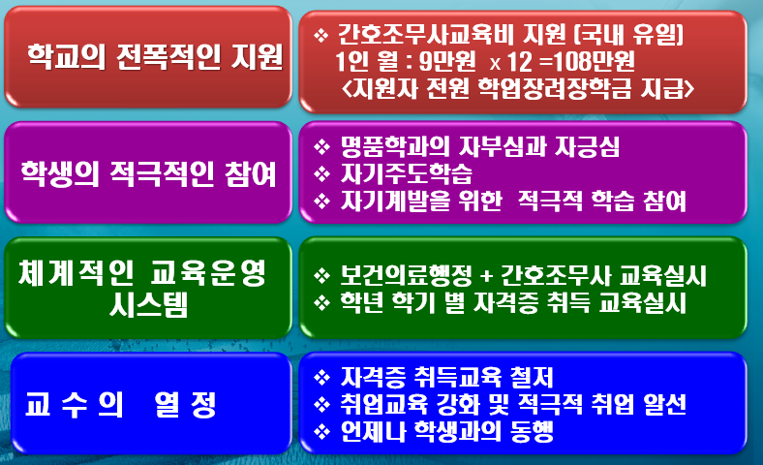

PowerPoint 시작
학과 성장 동력
1인 월 : 10만원 x 12 = 120만원
보다 간편한 작업을 위한 5가지 팁

Slide 11
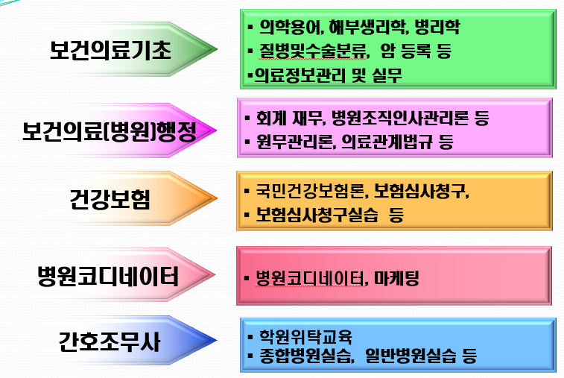
교과목 구성

Slide 12
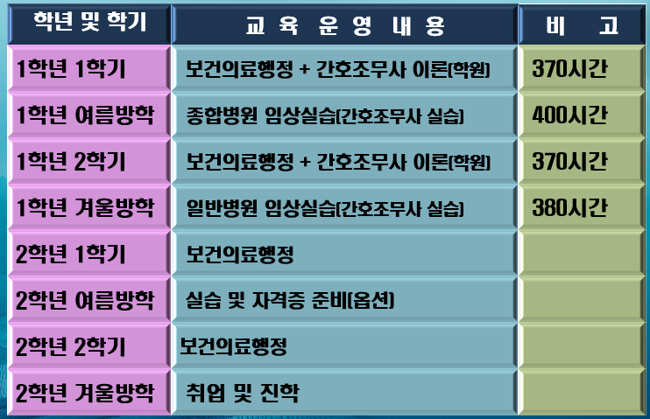
It's a challenge
교육 활동

Slide 13
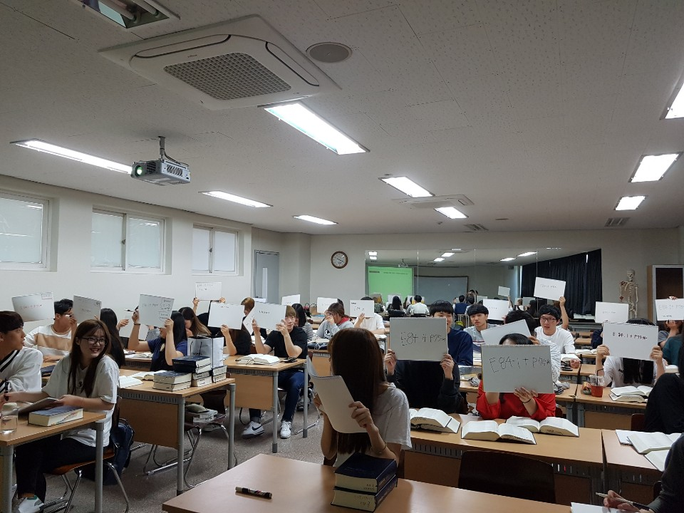
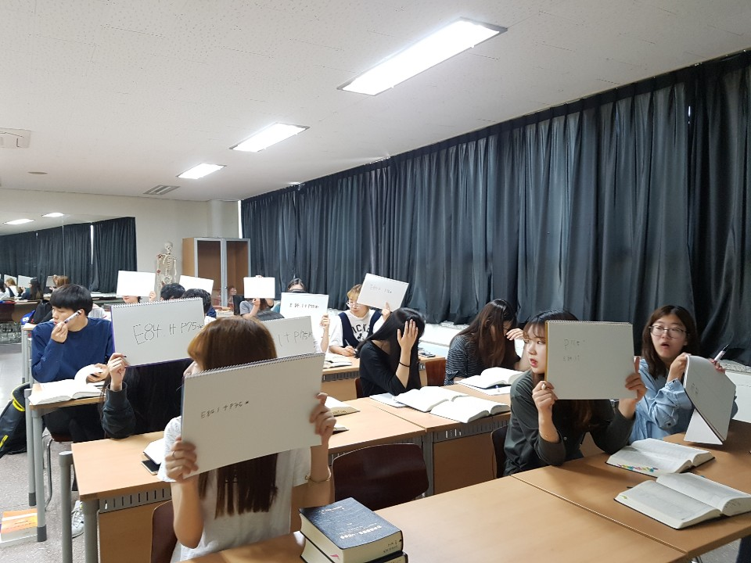
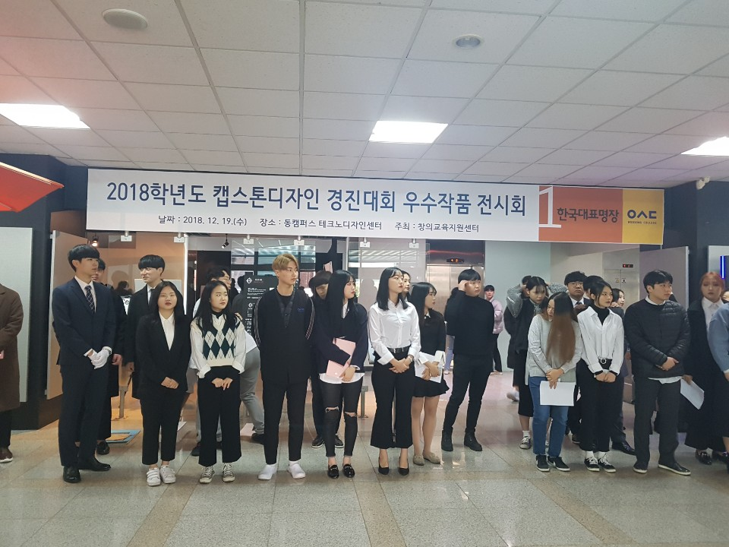
It's a challenge
다양한 프로젝트 활동 및
캡스톤디자인 경진대회
보건의료행정과 Department of Health & Medical administration

Slide 14
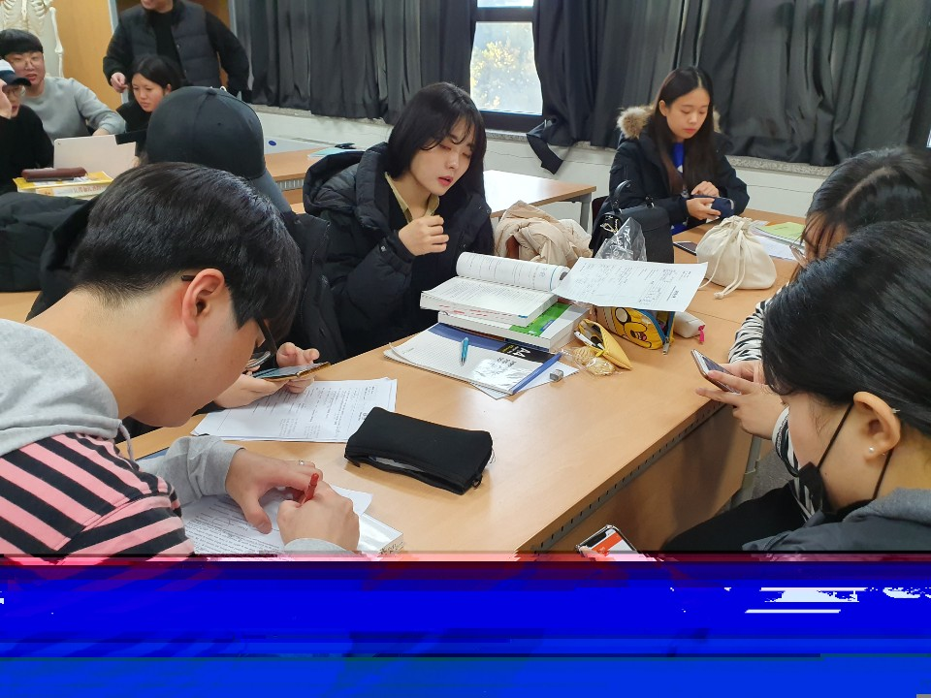
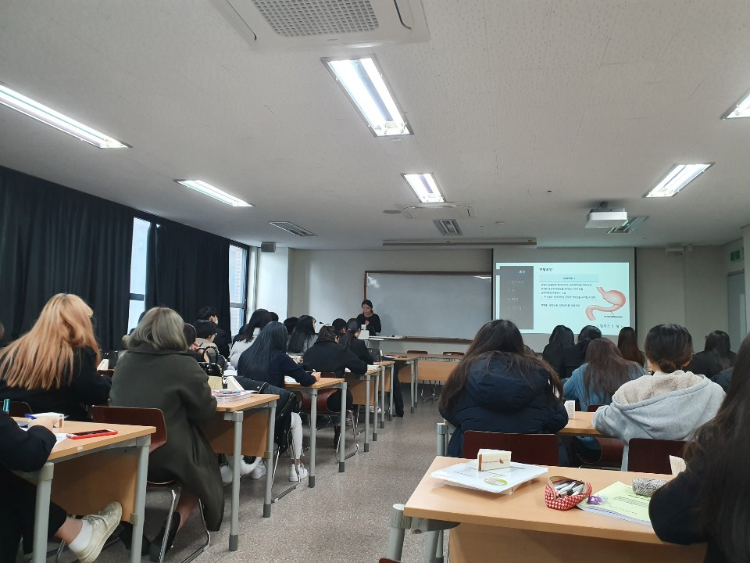
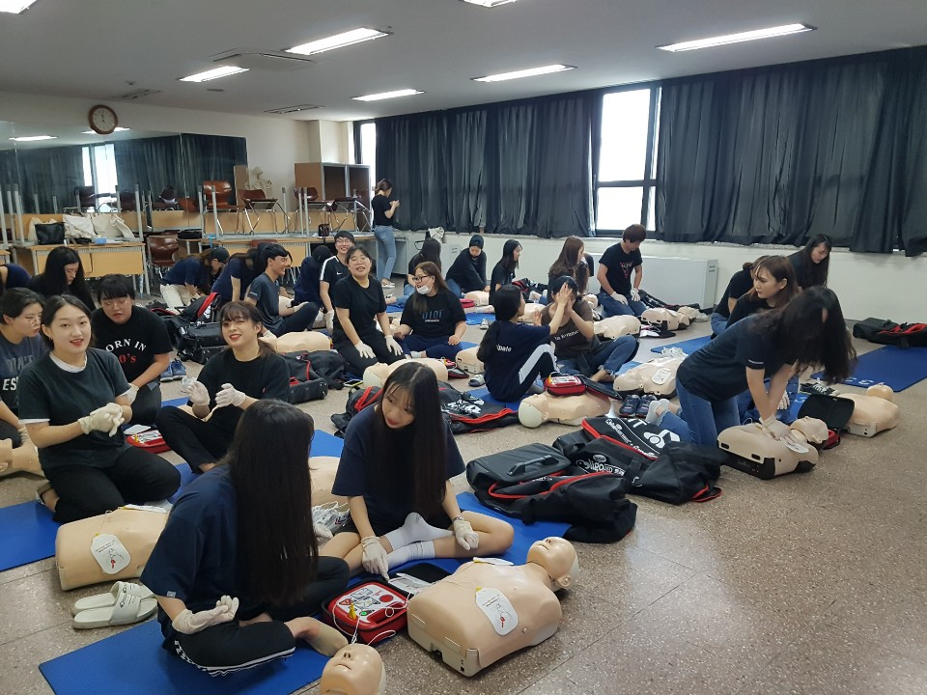
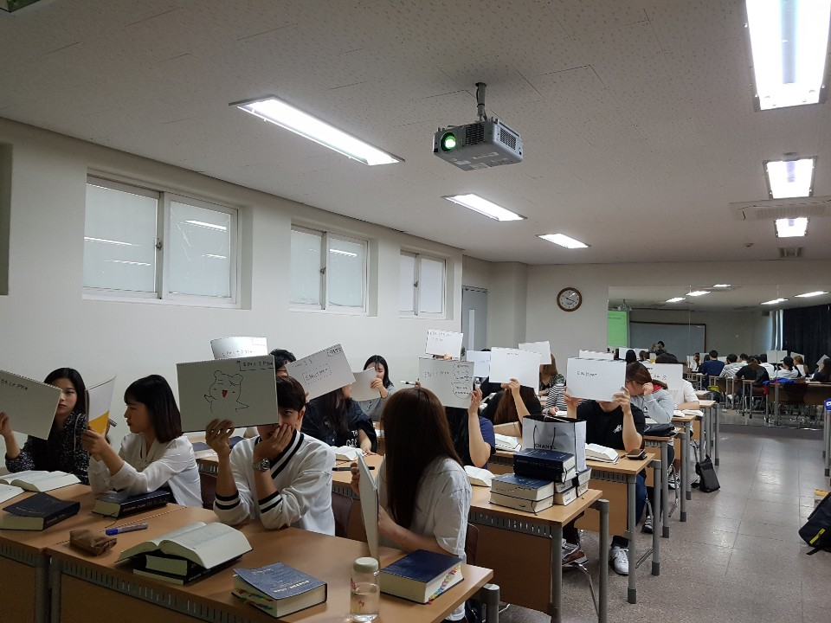
It's a challenge
다양한 전공 관련 실습 활동

Slide 15
It's a challenge
졸업 요건
◆ 졸업학점 : 70학점 (교양과목 6학점 포함)
◆ 수업일수 1/3 이상(5주) 결석 시 학점 안 나옴.
☞ 간호조무사 국가고시를 위한 현장실습
1학년 여름방학 종합병원실습 400시간
1학년 겨울방학 일반병원실습 380시간 이수

Slide 16
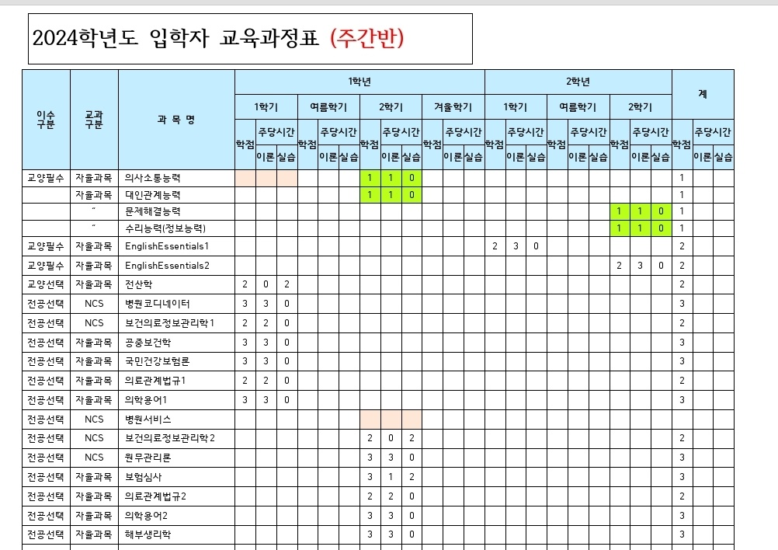

Slide 17
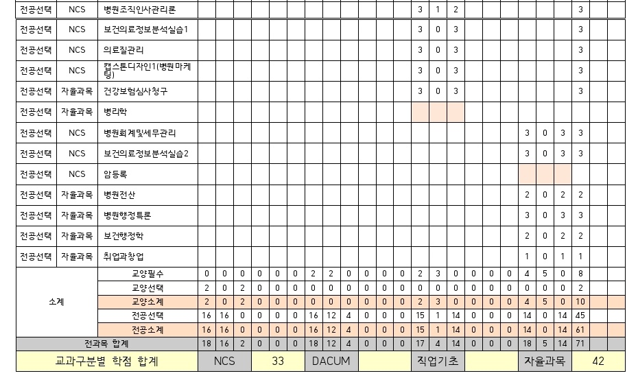

Slide 18
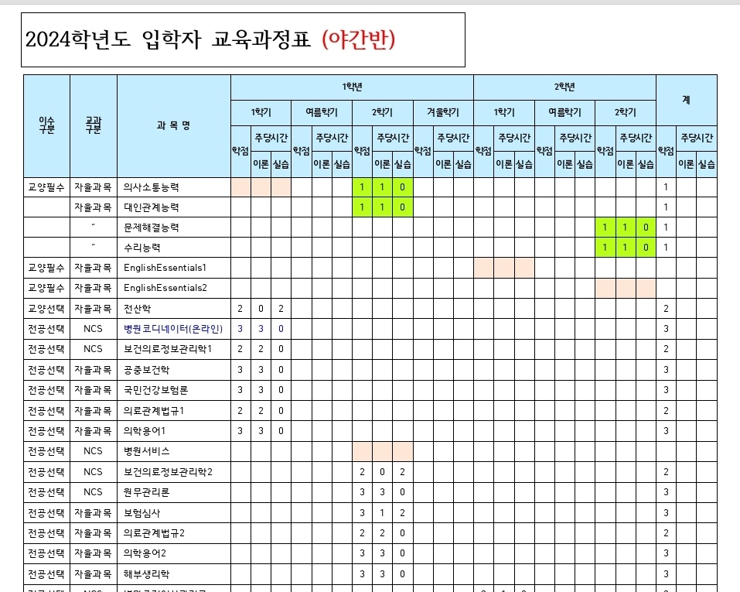

Slide 19
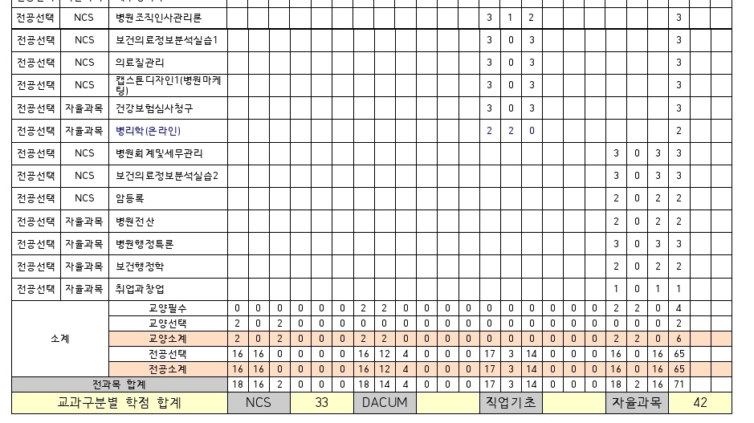

Slide 20
출 석 수 업 일 정
3월 |  |  |  |  |  |  |  | 4월
일 | 월 | 화 | 수 | 목 | 금 | 토 |  | 일 | 월 | 화 | 수 | 목 | 금 | 토
 |  |  |  |  | 1 | 2 |  |  | 1 | 2 | 3 | 4 | 5 | 6
3 | 4 | 5 | 6 | 7 | 8 | 9 |  | 7 | 8 | 9 | 10 | 11 | 12 | 13
10 (4-6) | 11 | 12 | 13 | 14 | 15 | 16 |  | 14 | 15 | 16 | 17 | 18 | 19 | 20
17 (14-15) | 18 | 19 | 20 | 21 | 22 | 23 |  | 21 (22-24) | 22 | 23 | 24 | 25 | 26 | 27
24 | 25 | 26 | 27 | 28 | 29 | 30 |  | 28 (25-26) | 29 | 30 |  | 중간고사
30
5월 |  |  |  |  |  |  |  | 6월
일 | 월 | 화 | 수 | 목 | 금 | 토 |  | 일 | 월 | 화 | 수 | 목 | 금 | 토
 |  |  | 1 | 2 | 3 | 4 |  |  |  |  |  |  |  | 1
5 | 6 | 7 | 8 | 9 | 10 | 11 |  | 2 | 3 | 4 | 5 | 6 | 7 | 8
12 | 13 | 14 | 15 | 16 | 17 | 18 |  | 9 (10-12) | 10 | 11 | 12 | 13 | 14 | 15
19 (16-17) | 20 | 21 | 22 | 23 | 24 | 25 |  | 16 (13-14) | 17 | 18 | 19 | 20 | 21 | 22
26 (20-22) | 27 | 28 | 29 | 30 | 31 |  |  | 23 | 24 | 25 | 26 | 27 | 28 | 29
 |  |  |  |  |  |  |  | 30

Slide 21



취득 가능한 자격증
병원행정사 (11월, 목표취득률 80%)
보험심사평가사 2급(11월, 목표 취득률 90% )
건강보험사(11월, 지원자 100% 목표)
보건의료행정과 Department of Health & Medical administration

Slide 22




취득 가능한 자격증
병원사무관리사(지원자 100%)
병원코디네이터(6월, 목표 취득률 100%))
간호조무사(3월, 지원자 100% 목표 위탁 장학금 지급)
컴퓨터활용능력, ICT 등
보건의료행정과 Department of Health & Medical administration

Slide 23

간호조무사 자격취득의 필요성

Slide 24

It's a challenge
졸업 후 진로
병원원무행정
건강보험심사
병원 코디네이터
보건직 공무원
간호조무
4년제 대학
보건, 간호 분야
편입학
보건복지부 및
관련 공공기관

Slide 25
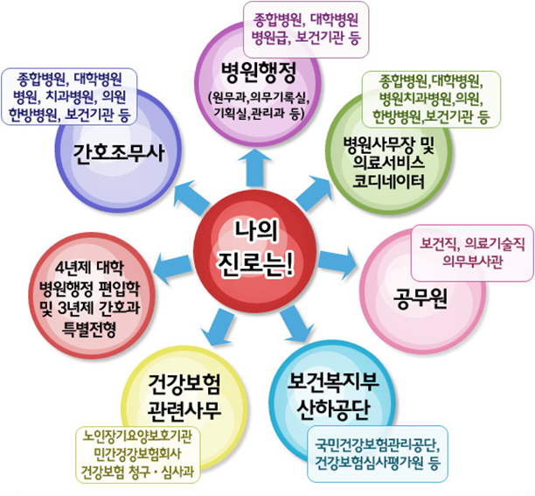
취업 분야
※ 취업률 : 동일 계열 최상위 급, 전공분야 취업률 매우 높음

Slide 26
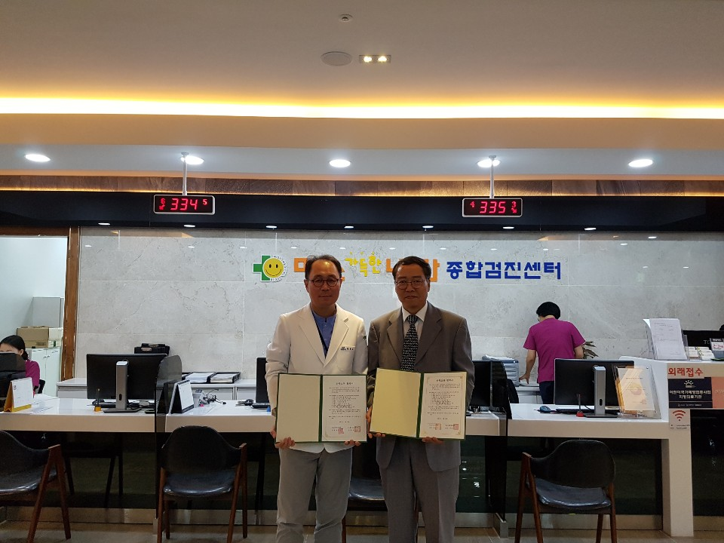
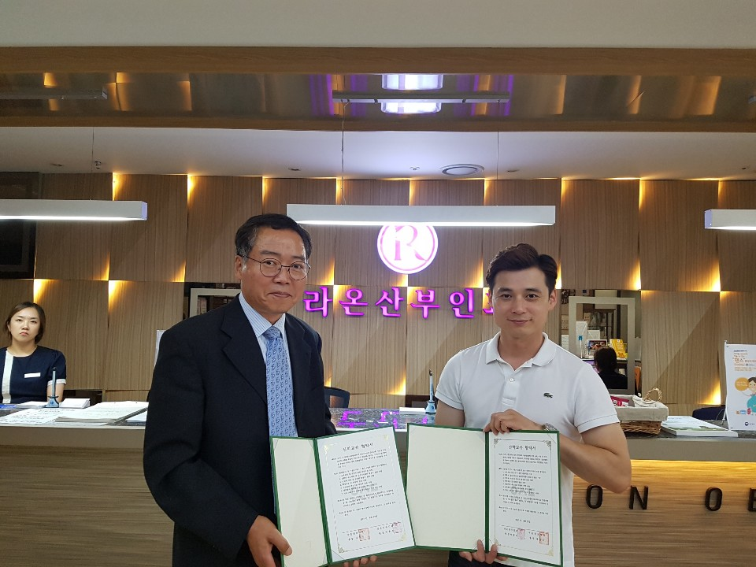
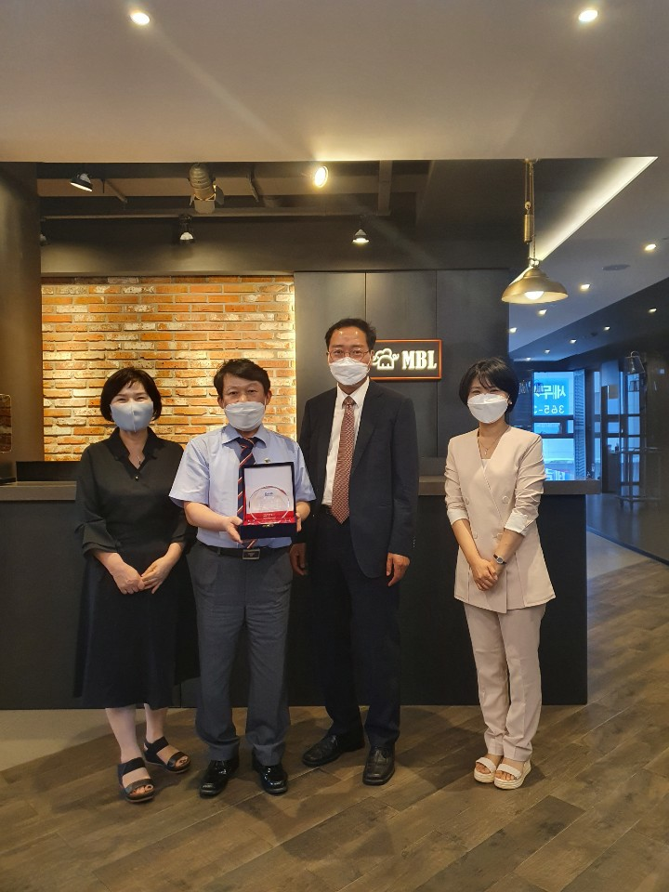
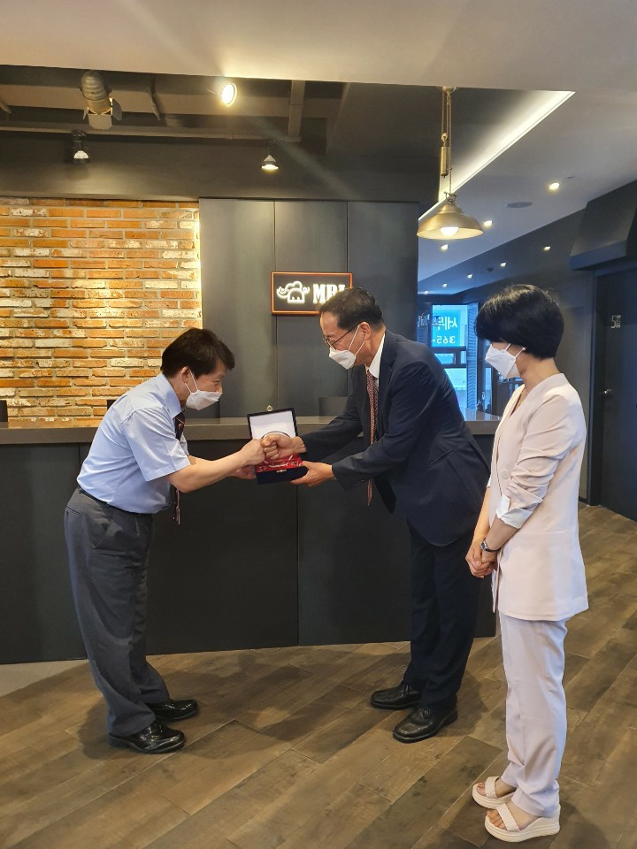
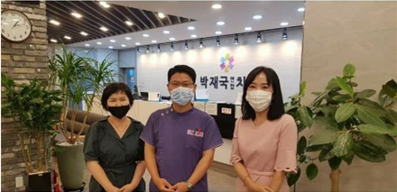
대전〮충청지역의 주요 병원들과 산학협약 체결
양질의 취업을 위해 노력하고 있습니다!

Slide 27






It's a challenge
산학협력기관(1)

Slide 28






It's a challenge
산학협력기관(2)

Slide 29
It's a challenge
산학협력기관
종합병원, 병원, 의원 | 대전선병원 | 청주한국병원 |  | 우리병원
 | 유성선병원 | 청주하나병원 |  | 센텀병원
 | 근로복지공단 | 아산충무병원 |  | 비엔피병원
 | 대전병원(구, 중앙병원) | 백제종합병원 |  | 글로벌튼튼병원
 | 대전보훈병원 | 옥천성모병원 |  | 마라톤병원
 | 한일병원 | 대전웰니스병원 |  | 바른생각병원
 | 대전1시립병원 | 유성웰니스재활전문병원 |  | 탄방엠블병원
 | 대전2시립병원 | 워크런병원 |  | 도안엠블병원
 | 유성한가족병원 | 다빈치병원 |  | 코젤병원
 | 공주시립병원 | 서울여성병원 |  | 조이병원
 | 자생한방병원 | 미즈여성병원 |  | 365mc병원
 | 대전필한방병원 | 킴벨피부과병원 |  | 닥터스미네트워크
치과 병·의원, 한방 병.의원 | 원광대 대전치과병원 | 이엘치과병원 |  | 에이스마일치과병원
 | 대전선치과병원 | 서울치과병원 |  | 플랜트치과
 | 세하치과의원 | 사람사랑치과 |  | 램브란트치과
 | 로얄플란트치과 | AK플란트치과 |  | 서울플란트치과
각종 협회 등 | 대전광역시 의사회 |  | 대한병원행정관리자협회
 | 대전광역시 한의사회 |  | 대한병원코디네이터협회
 | 대전광역시 치과의a사회 |  | 한국보험심사평가사협회
 | 대한치과의사협회 |  | (사)대전의료관광협회

Slide 30

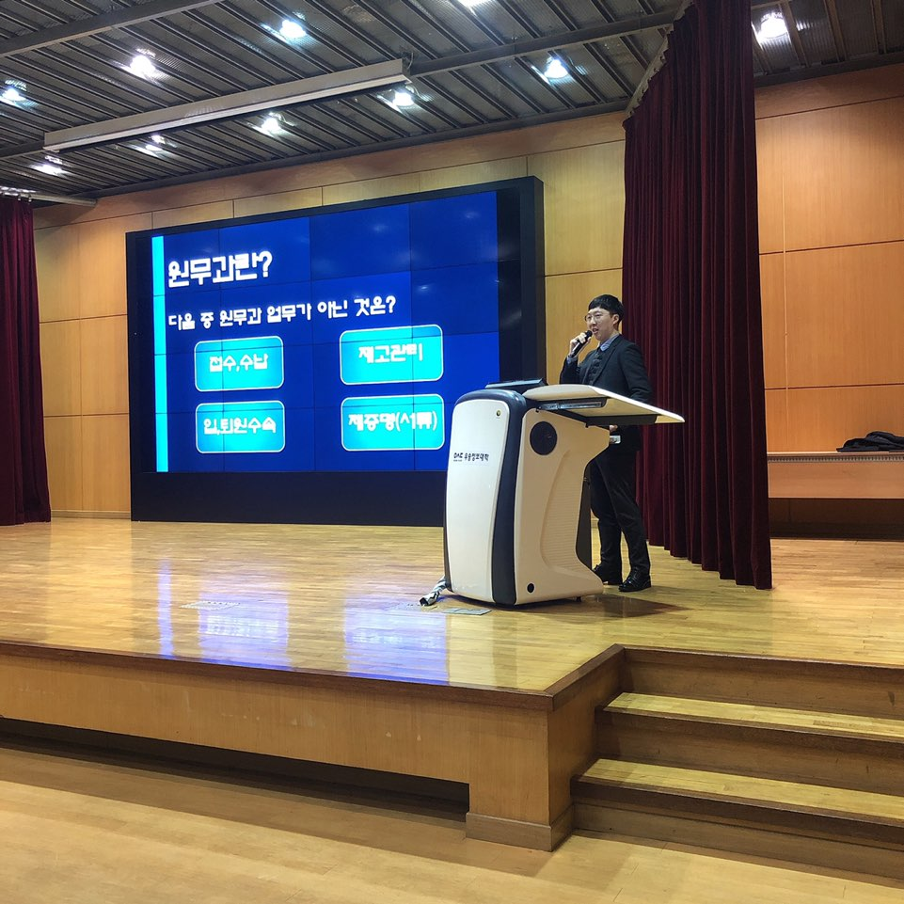
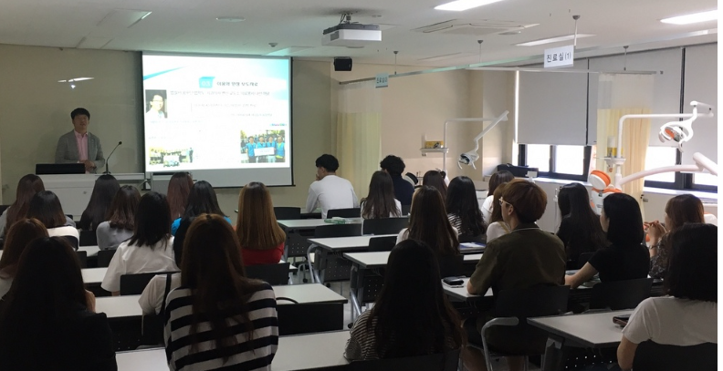
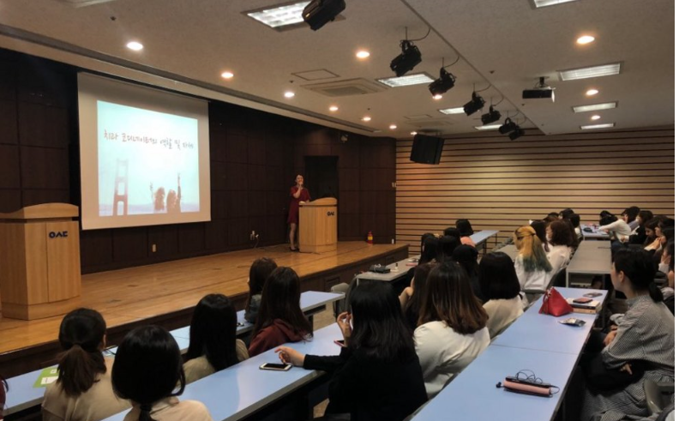
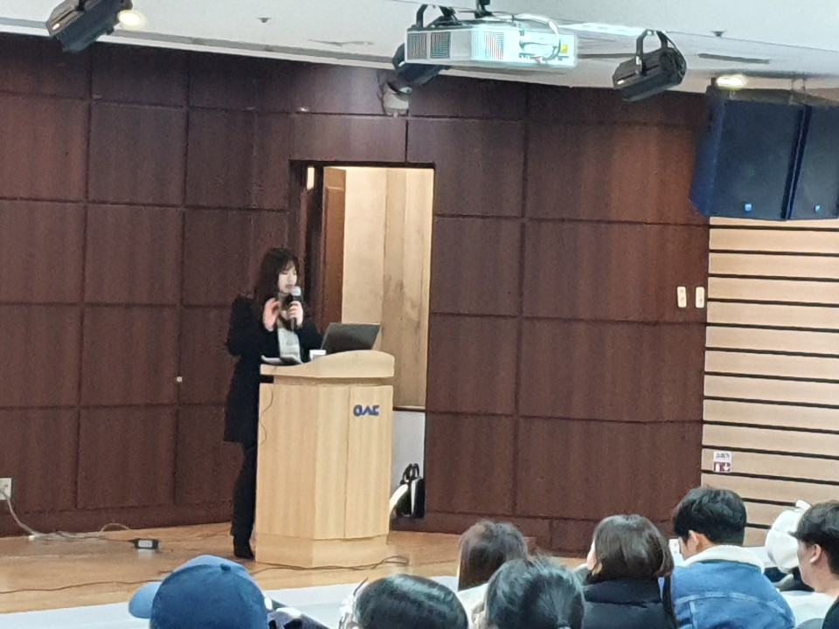
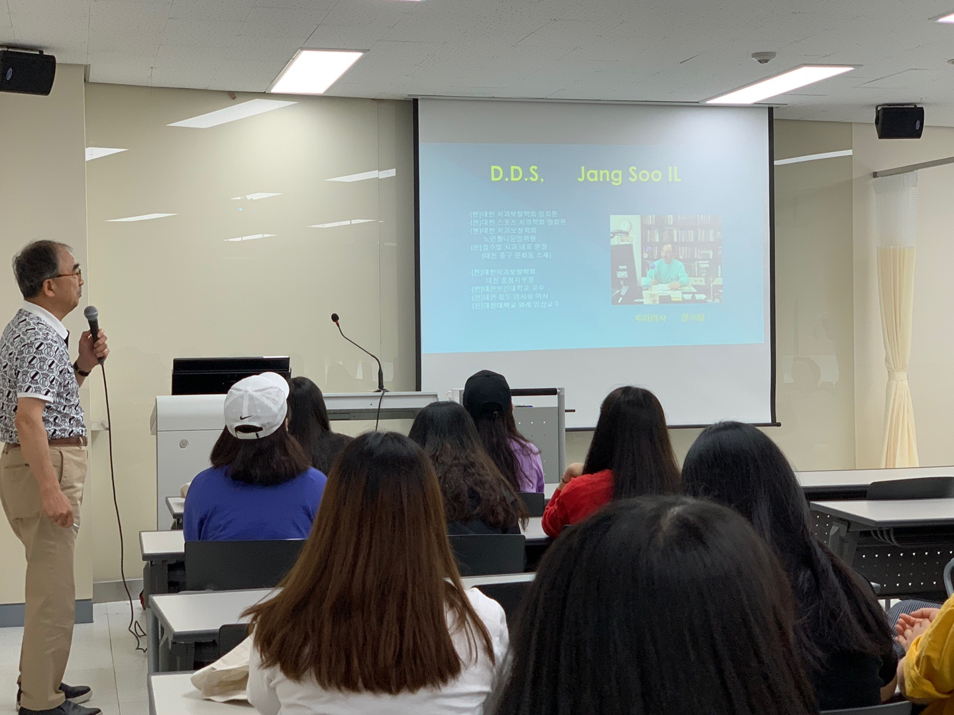
It's a challenge
선배들의 취업 성공기
It's a challenge

Slide 31
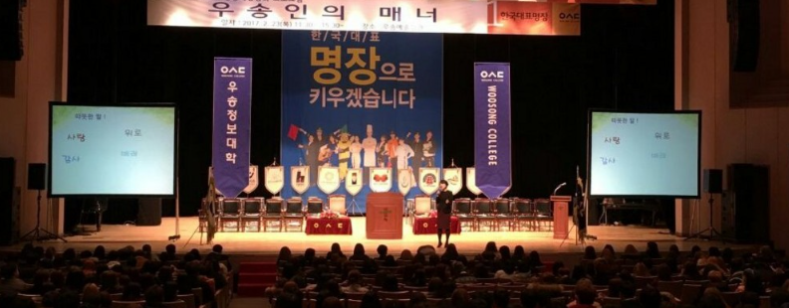

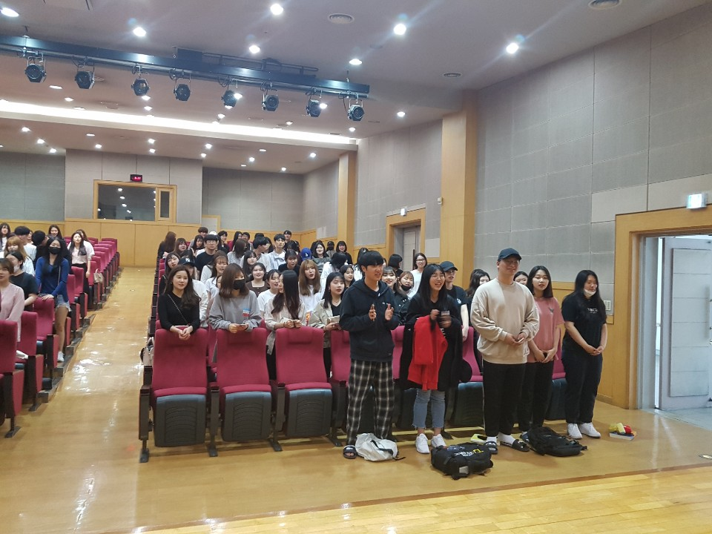
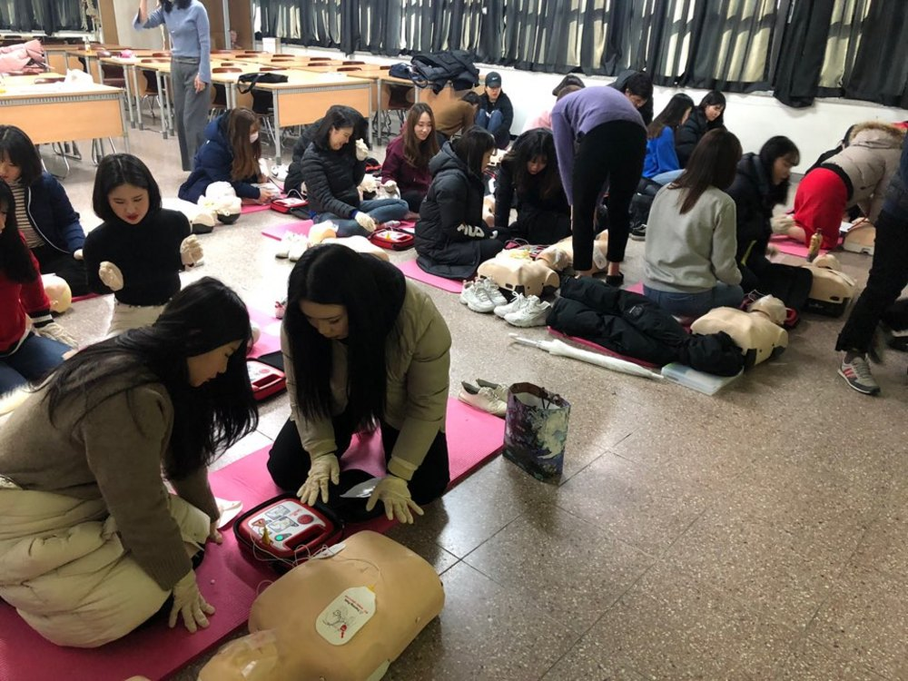
It's a challenge
우리들의 이야기
보건의료행정과 Department of Health & Medical administration

Slide 32




It's a challenge
나의 미래를 바꿔 줄 선택
보건의료행정과

Slide 33
2024학년 새내기
명장 역량 강화 프로그램 안내자료
2024. 02.

Slide 34


Slide 35
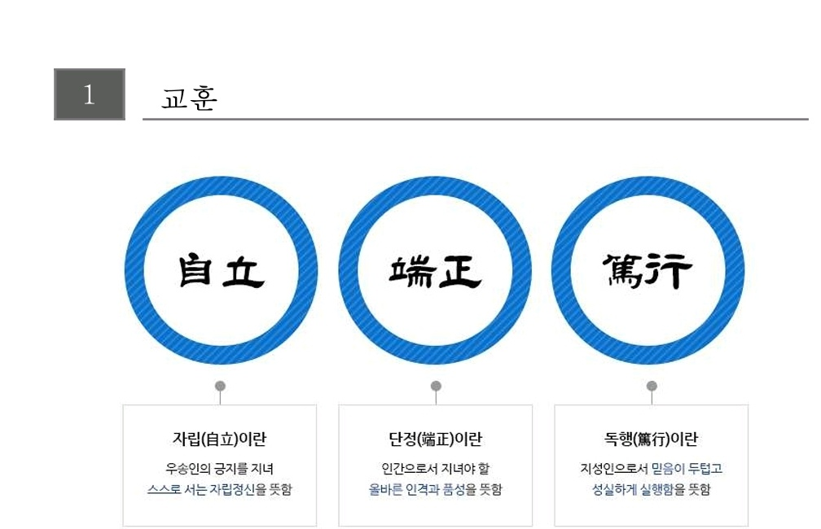

Slide 36
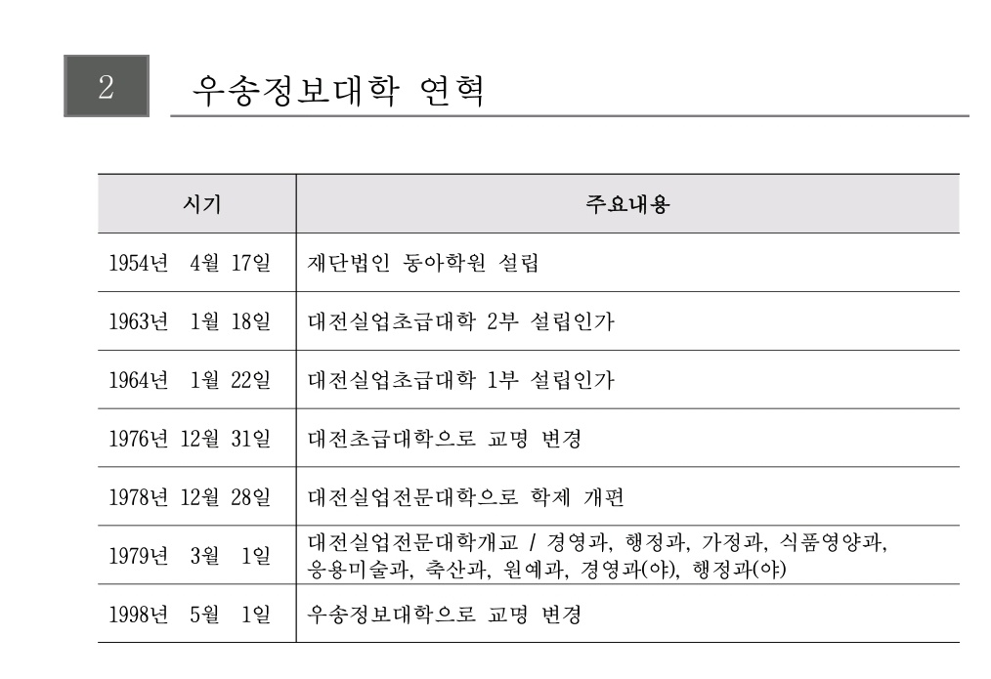

Slide 37
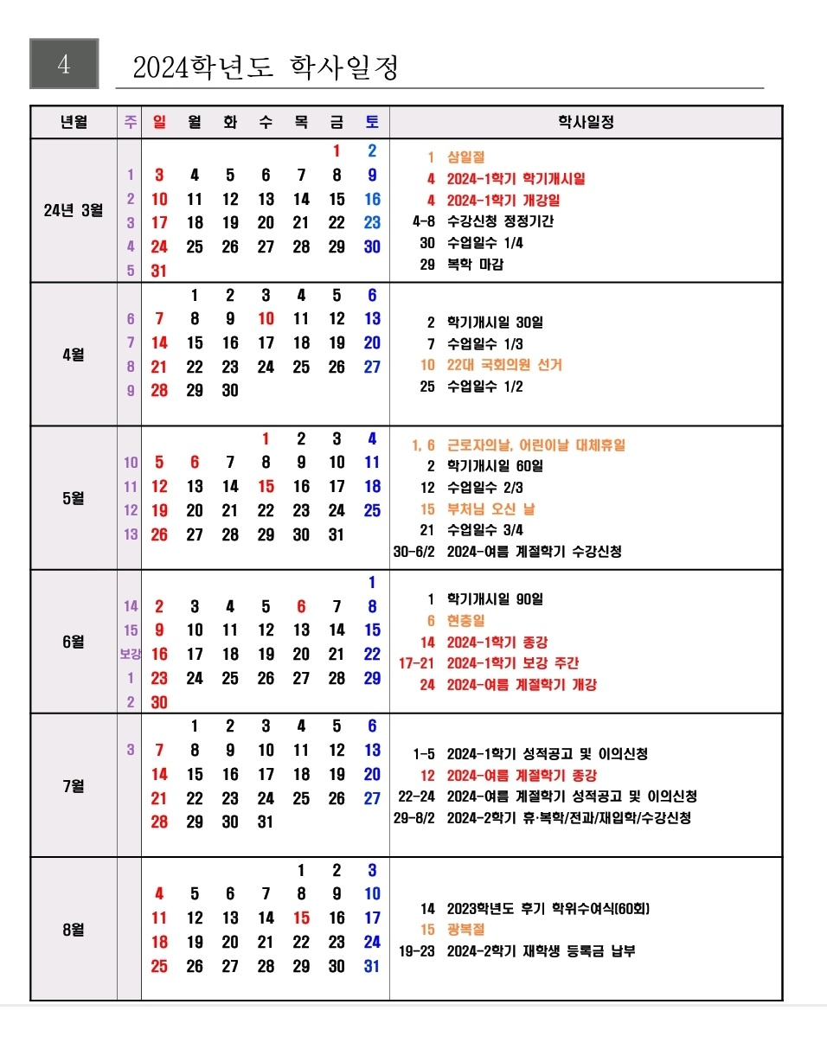

Slide 38
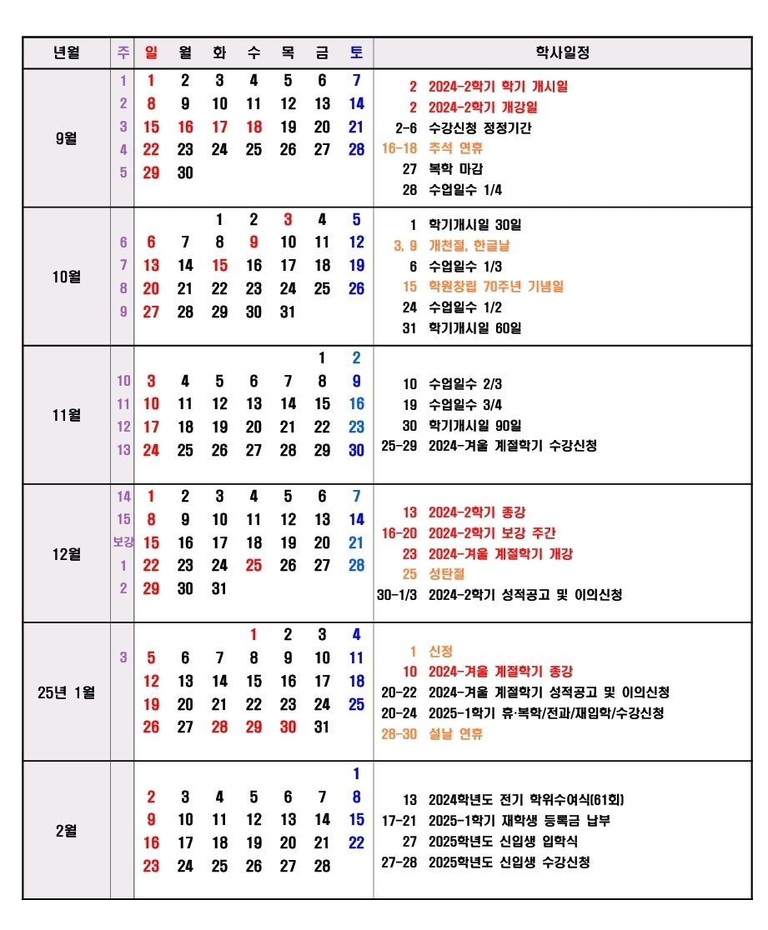

Slide 39
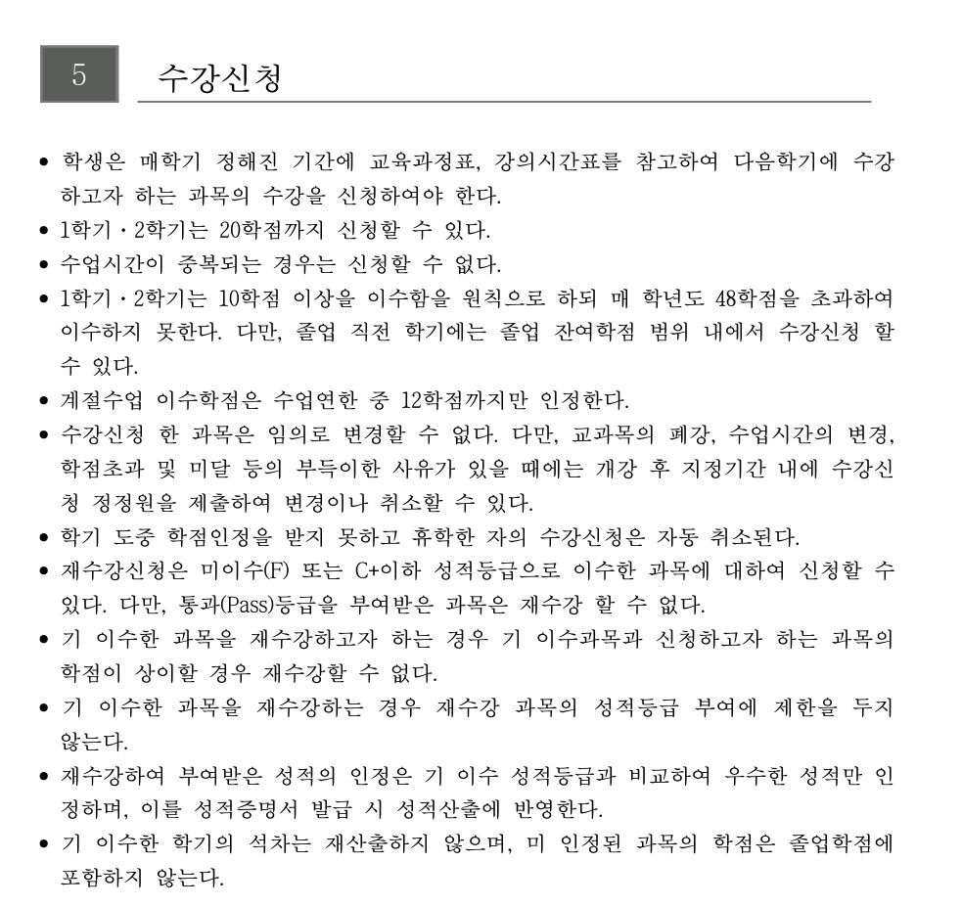

Slide 40
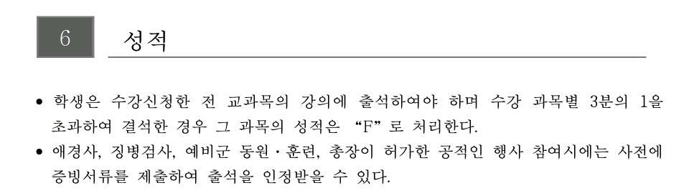
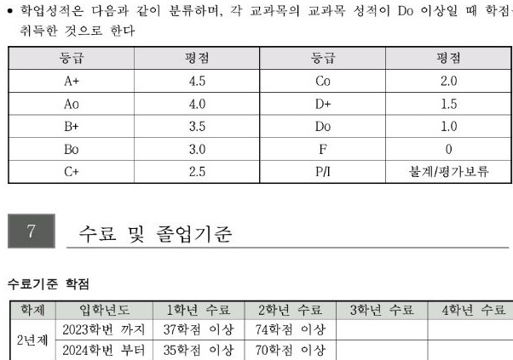

Slide 41
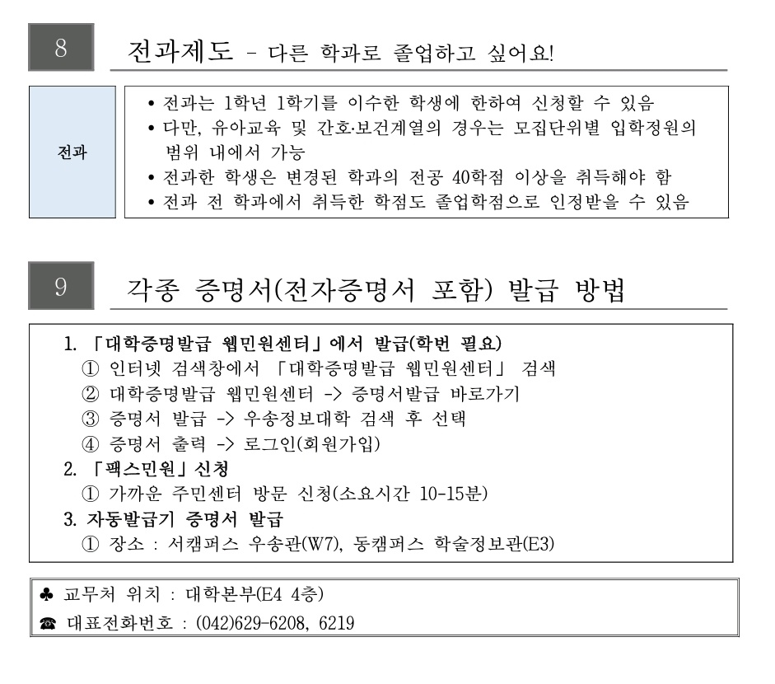

Slide 42


Slide 43
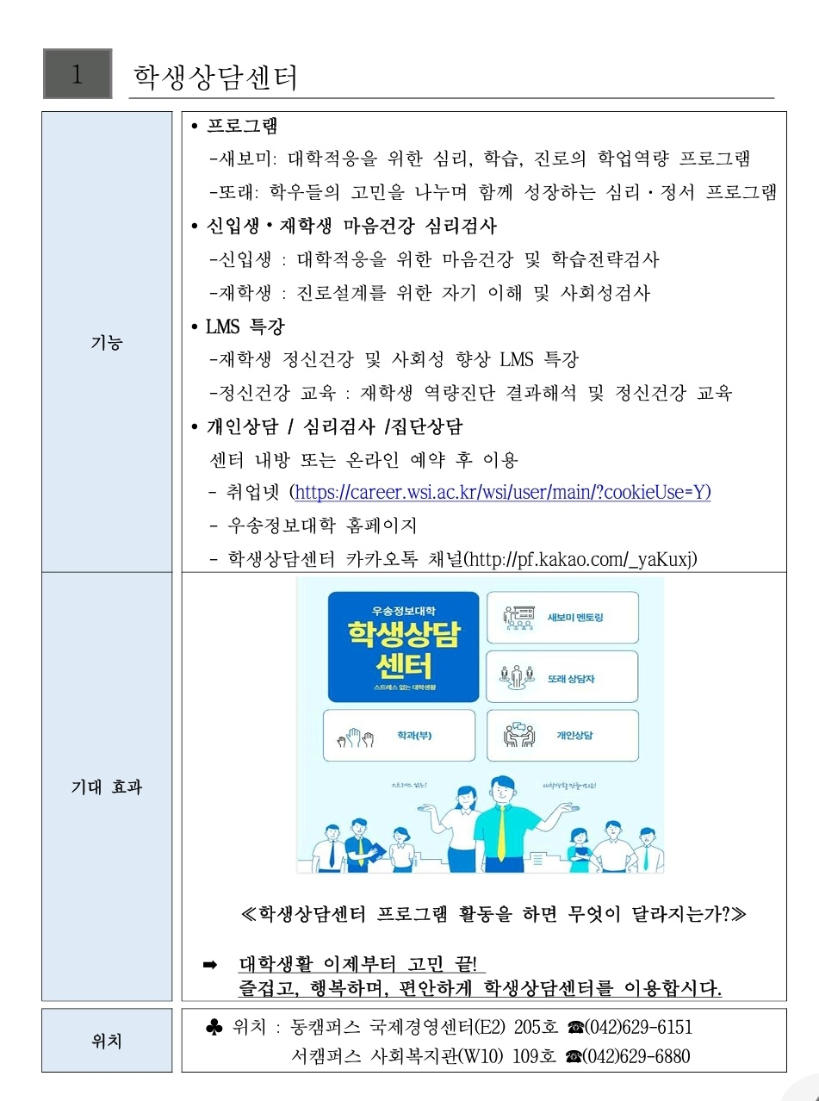

Slide 44


Slide 45
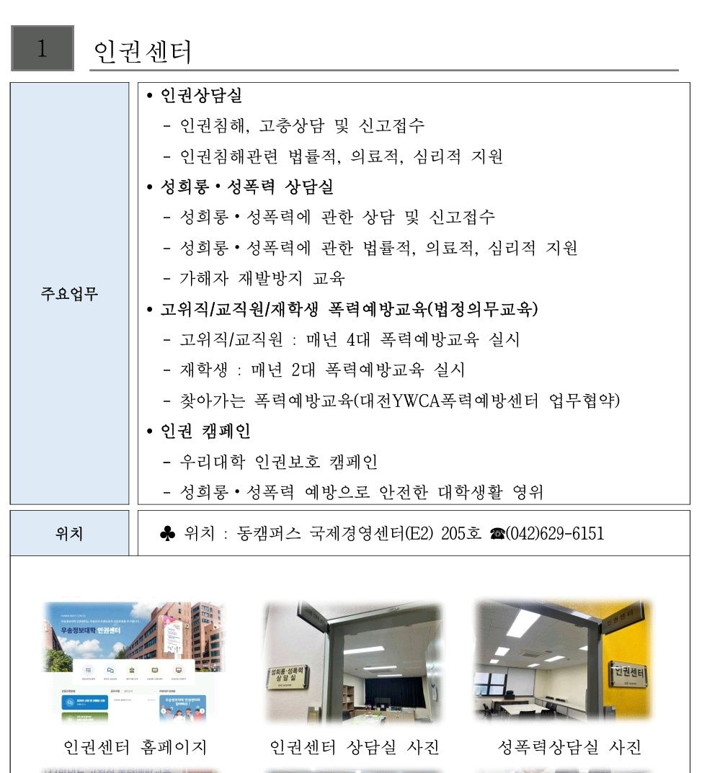

Slide 46


Slide 47
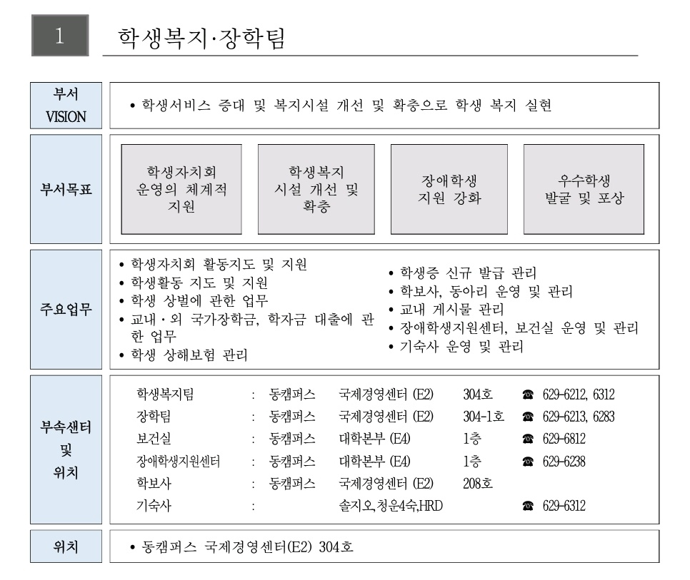

Slide 48
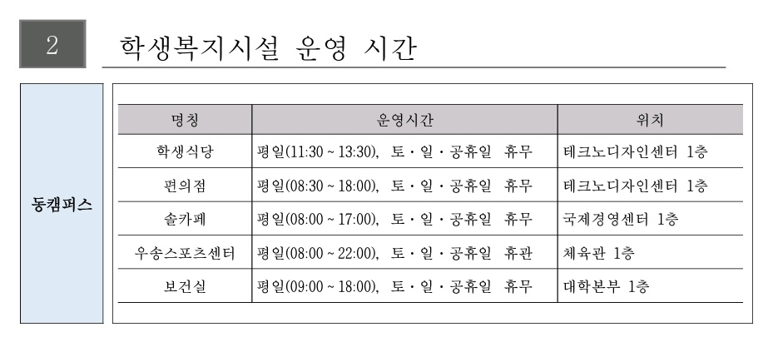

Slide 49
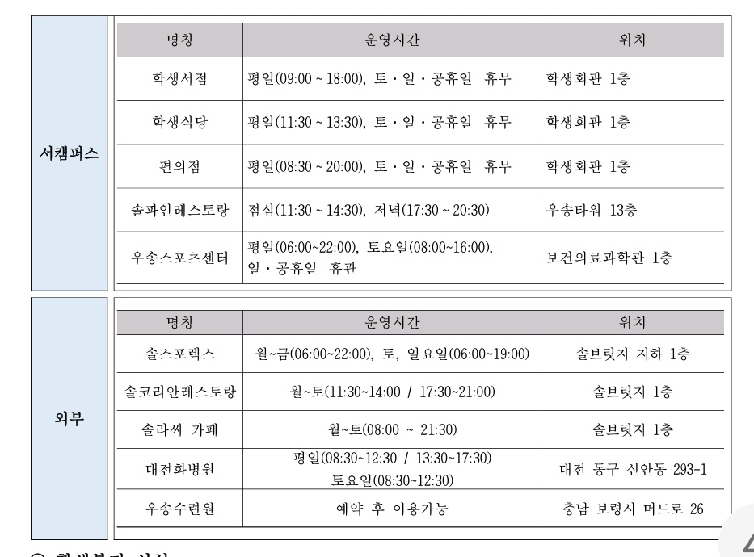

Slide 50
감 사 합 니 다.

